Slide 1

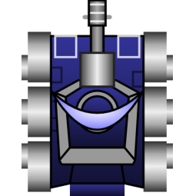
0º
Enemy
Vùng nguy hiểm
P₂
α
P₁
β
Phương nối giữa robot và enemy
Vùng nguy hiểm

Slide 2


$$\vec{v}$$
$$\vec{v}$$

Slide 3



$$(t_{0}, P)$$
maxEscapeAngle
Bin được đánh dấu nguy hiểm
$${(t}_{1}, P_{1})$$
$$(t_{0}, P_{0})$$

